Slide 1
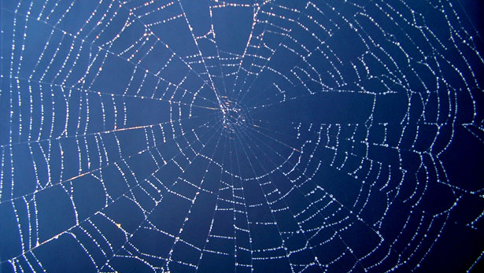
GRUPPO: Educ-ATI

Slide 2
VISIONE CHE HA ISPIRATO IL GRUPPO
Vogliamo mettere in evidenza il disinteresse globale che avvolge la nostra società bombardata ogni giorno dal digitale facendo riscoprire la bellezza del mondo offline. Vogliamo insegnare che i due mondi, quello virtuale e quello reale, possono coesistere e completarsi perché non c’è un online e un offline ma un onlife.

Slide 3
Boomer non si nasce, si diventa! :)
(Troviamoci a metà strada)

Slide 4
TARGET (classe)
OBIETTIVI DIDATTICI E TRASVERSALI
FORMAT
Ragazzi classi terze scuola secondaria primo grado e classi prime scuole secondaria secondo grado.
Uso consapevole del digitale: benefici ed effettli collaterali.
Dialogo intergenerazionale.
Relazione discente-docente.
Orientarsi nello spazio.
Metacognizione.
Diversi linguaggi espressivi.
Collaborazione.
Lezione dialogata
Caccia al tesoro
Video tiktok come prodotto finale sull’esperienza

Slide 5
DESCRIZIONE
Fasi di lavoro
1- Riunione con i boomer
2- Around Arconate find your treasure. (2h + 2h)
3- Troviamoci a metà strada. (2h)
(Riflessione sul percorso realizzando un breve video)

Slide 6
IL TEAM
Daniela Masetti
Tecla Giovanelli
Riccardo Ottolina
Sonia Bonini

